Slide 1
Laptop ár regresszió
Bevezetés a Gépi Tanulásba
Neugebauer Mihály Henrik

Slide 2
Dataset
Webscraping projekt (https://www.smartprix.com)
Laptopok specifikációja + ára
Feladat célja
Hardver specifikációk → Becsült ár
https://www.kaggle.com/datasets/pradeepjangirml007/laptop-data-set

Slide 3
Oszlop | Példa
Brand | ASUS
Name | ASUS TUF Gaming F15 FX506HF-HN075W
Price | 48990 (Rupee)
Processor_Name | Intel Core i5 (11th Gen)
Processor_Brand | Intel
RAM_Expandable | Not Expandable
RAM | 8 GB
RAM_TYPE | DDR4 RAM
Ghz | 2.9 Ghz Processor
Oszlop | Példa
Display_type | LCD
Display | 15.6 (Inch)
GPU | GeForce RTX 2050 GPU, 4 GB
GPU_Brand | NVIDIA
SSD | 512 GB SSD Storage
HDD | No HDD
Adapter | 150
Battery_Life | 150W Adapter

Slide 4
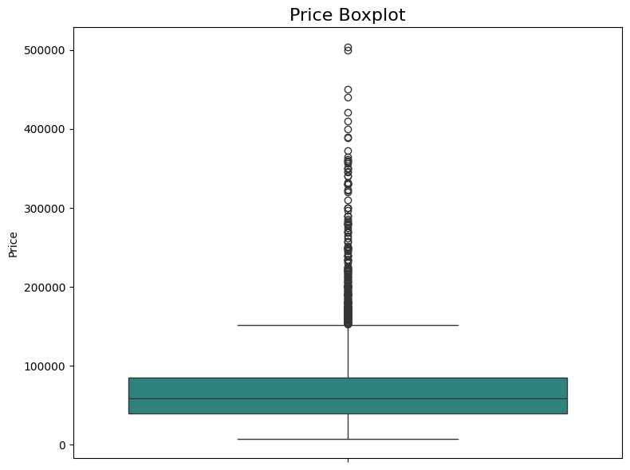
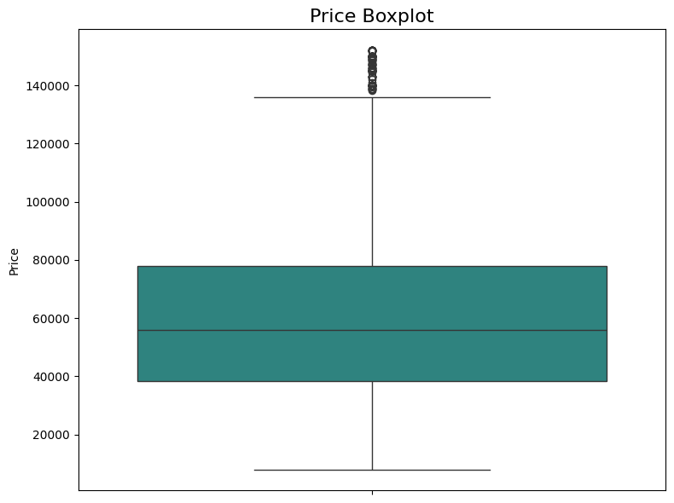
Outlierek elhagyása (Ár)
Előtt
Után

Slide 5
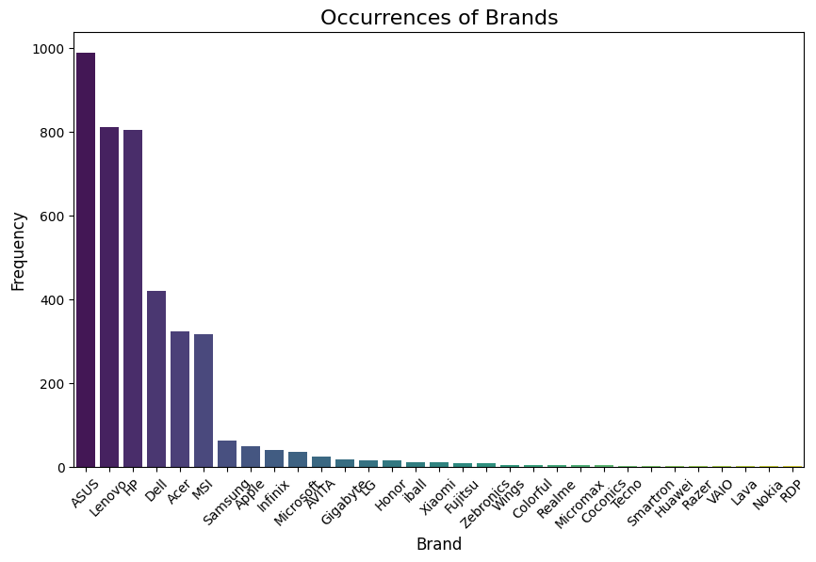
Márkák gyakorisága

Slide 6
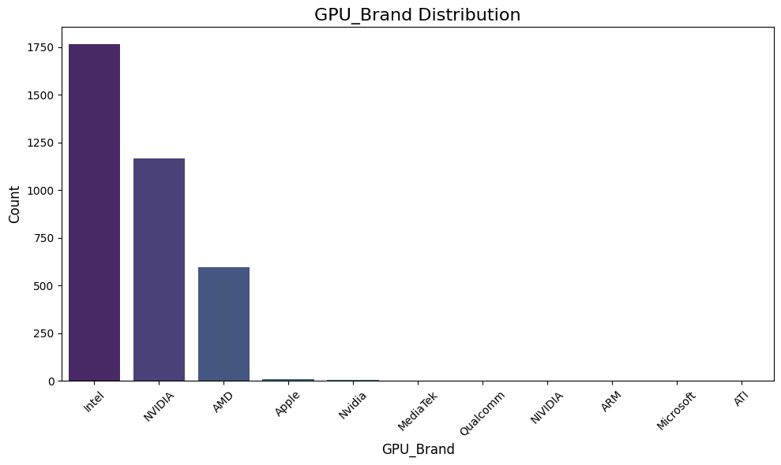
GPU Márkák gyakorisága

Slide 7
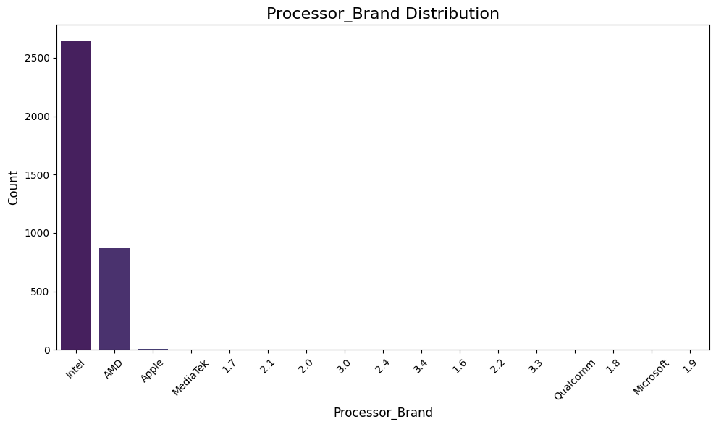
CPU Márkák gyakorisága

Slide 8
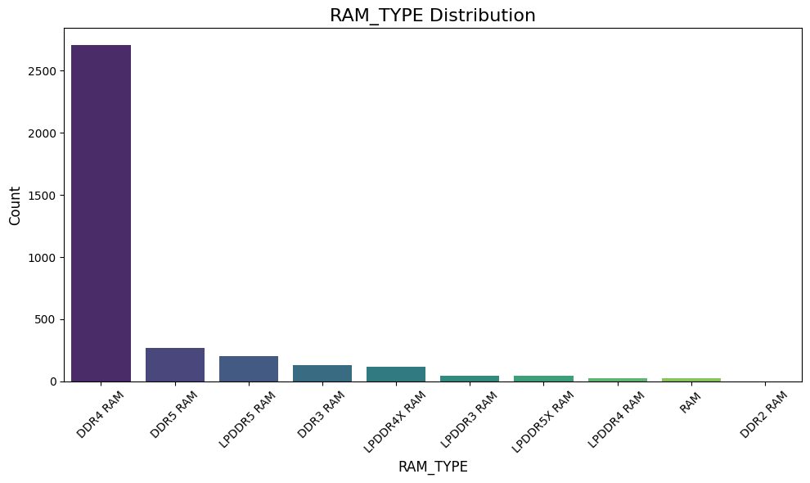
Memória típusok

Slide 9
Problémák
Sok elgépelt adat
LabelEncoder: 1 videokártya → 3 különböző kód
GPU_Brand: „nvidia, NVIDIA, nividia” → nvidia
GPU:
„GeForce 1050ti, Geforce 1050 Ti, 1050 ti” → geforce 1050 ti
…

Slide 10
Modellek
RandomForestRegressor
LinearRegression
Keras Sequential Model
Ensemble módszer
Végső modell: RandomForestRegressor

Slide 11
RandomForestRegressor
Legjobb paraméterek keresése RandomSearchCV-vel
Legjobb paraméterek {'n_estimators': 200, 'min_samples_split': 5, 'min_samples_leaf': 2, 'max_depth': None}

Slide 12
Linear Regression
Nem igényel hiperparaméter-tuningot
Egyszerű modell
Skálázás szükséges
Nem teljesített a legjobban

Slide 13
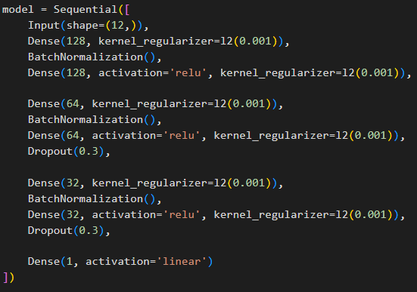
Sequential Model

Slide 14
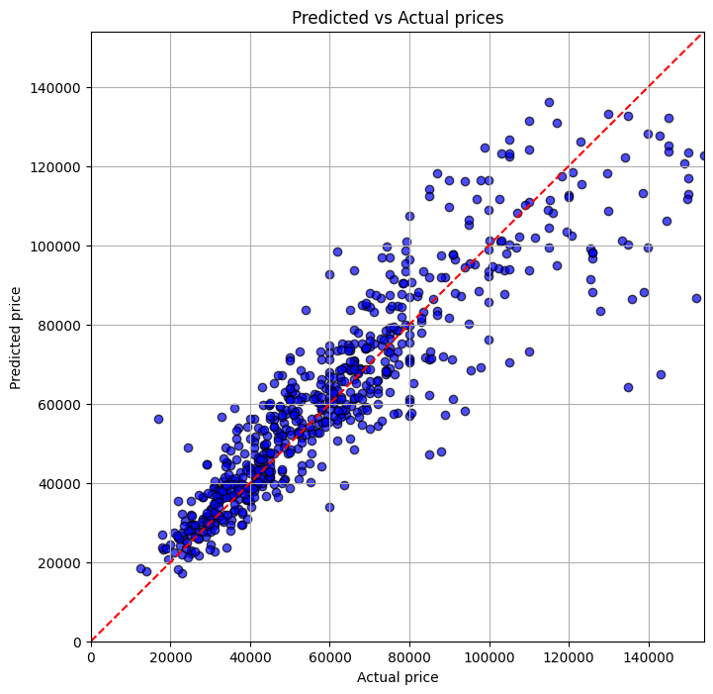
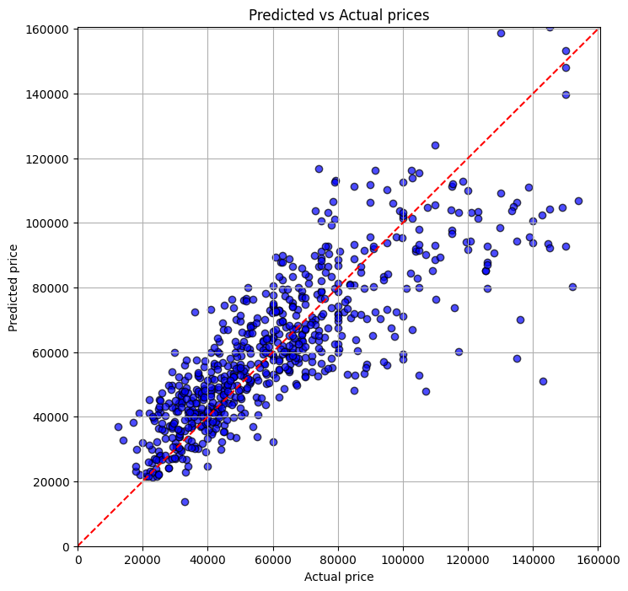
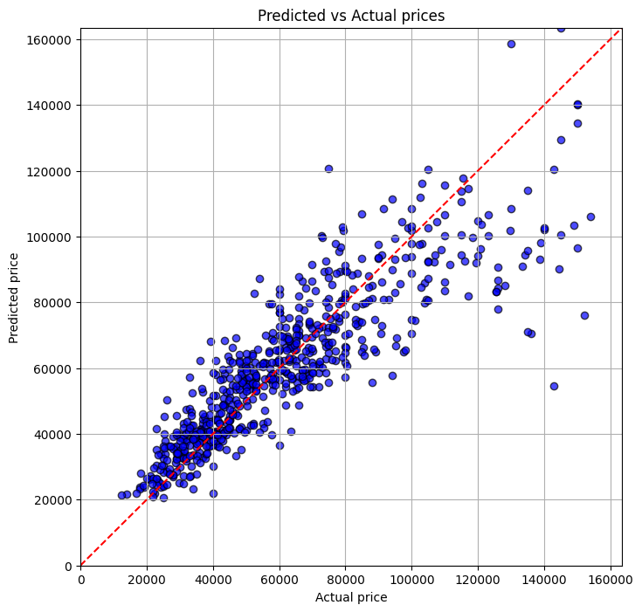



Modellek teljesítménye
RandomForestRegressor
Linear Regression
Sequential Model

Slide 15
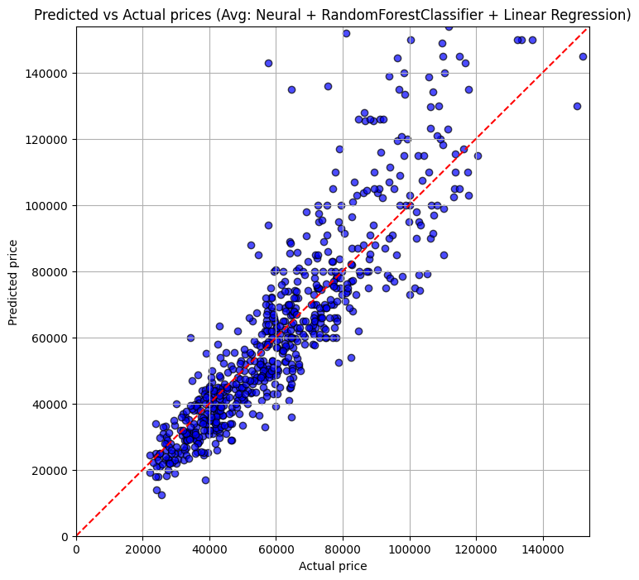

Ensemble model
RandomForest + Linear regression + Sequential Model

